Slide 1
上銀板手&PCL建構
指導老師：吳先晃 教授
學生：謝佳錕
日期：106.11.30

Slide 2
目錄
程式進度(中值濾波)
建置PCL環境

Slide 3
程式進度

Slide 4
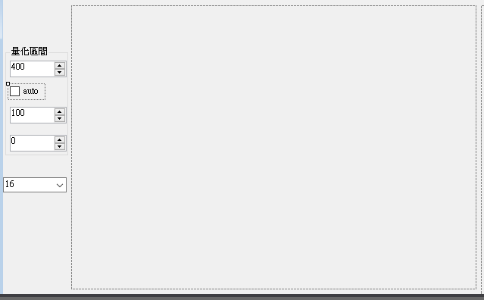
程式進度
自動全局量化

Slide 5
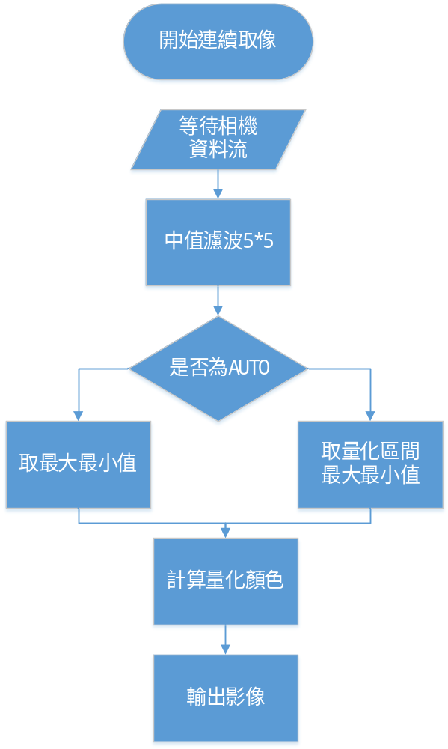
流程圖

Slide 6
中值濾波
使用EMGU裡的中值濾波
Image<TColor, TDepth>SmoothMedian(int size)
when ksize is 3 or 5, the image depth should be CV_8U, CV_16U, or CV_32F, for larger aperture sizes, it can only be CV_8U.
那為何上次不能使用?
Image的Tdepth雖然可以使用16位元，不過需要使用usigned.
結論：不過雖然使用中值濾波，但仍有雜訊的干擾。

Slide 7
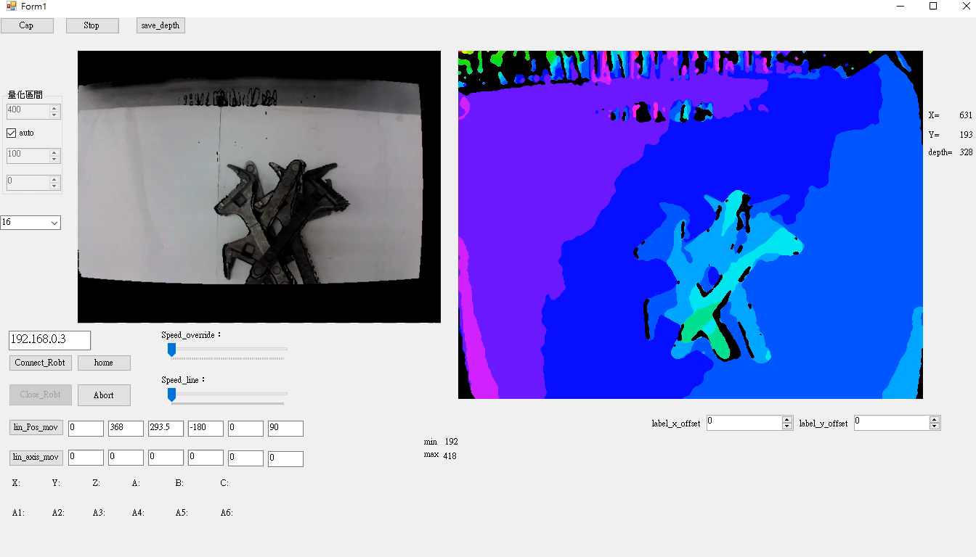
中值濾波

Slide 8
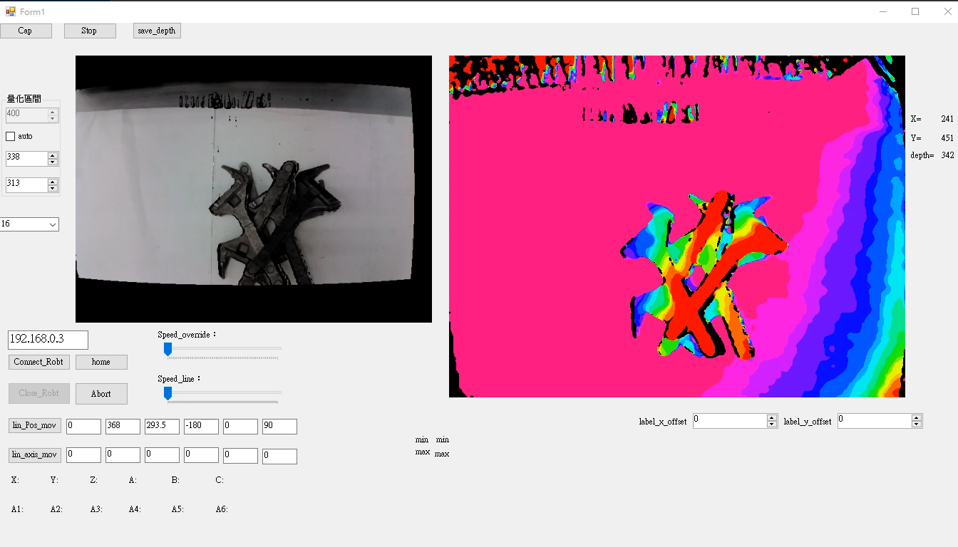
自訂區間

Slide 9





問題與討論
使用中值濾波尋找最大最小值仍有雜訊
相機周圍的深度誤差較大

Slide 10
建置PCL環境

Slide 11
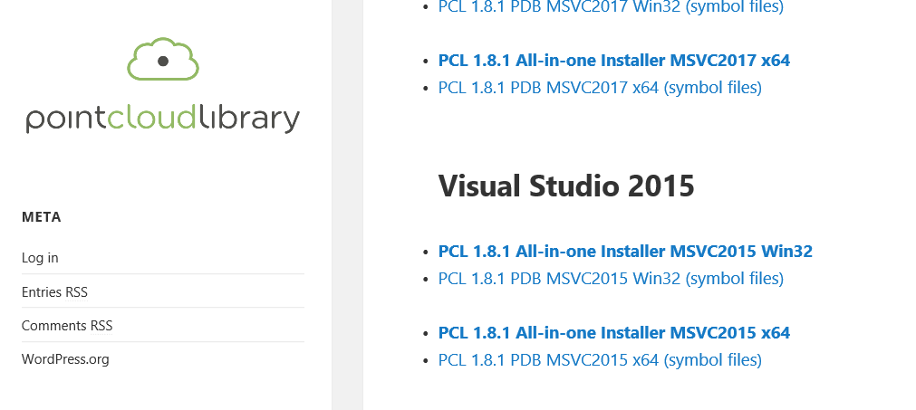
建置PCL環境
首先至unanancyowen.com/en/pcl181/ 下載整合安裝檔=及symbol files.

Slide 12

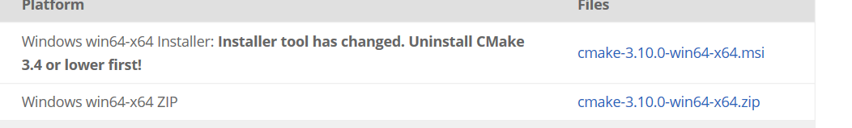
建置PCL環境
搜尋CMake 至官網下載安裝檔

Slide 13
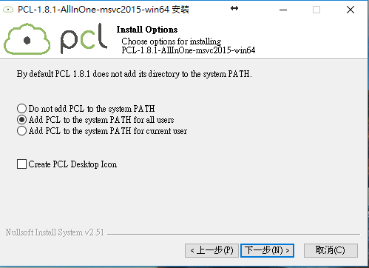
建置PCL環境
執行PCL及Cmake安裝檔，安裝PCL時會順便安裝OpenNI
在安裝時記得的選擇設定環境變數

Slide 14

建置PCL環境
安裝完後仍須至環境變數確認
PCL_ROOT選項內容為安裝路徑
PATH裡會新增這三個，沒有的話需自行新增
C:\Program Files\CMake\bin
%PCL_ROOT%\bin\
%OPENNI2_REDIST64%\

Slide 15
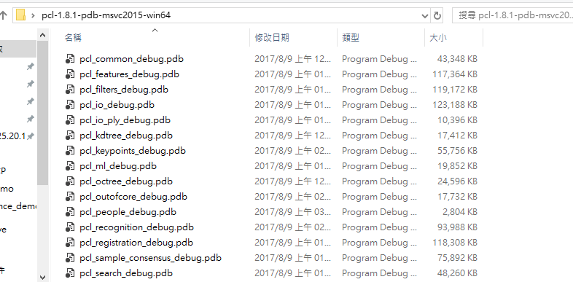
建置PCL環境
之後將symbol files解壓縮，將檔案全複製到PCL安裝路徑下的bin\資料夾裡
設定完後重新啟動電腦
複製資料夾內檔案

Slide 16
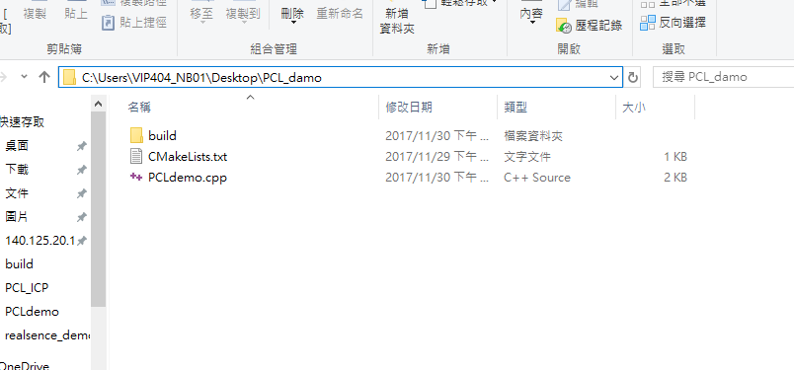
建置PCL環境
重啟電腦後，新增一個專案資料夾(PCLdemo)，然後在專案資料夾裡再新增資料夾(build)，命名最好是英文。
再新增一個名為CMakeLists.txt記事本檔和一個.CPP檔

Slide 17
建置PCL環境
打開CMakeLists.txt 編輯 輸入以下
cmake_minimum_required(VERSION 2.8 FATAL_ERROR)
project(PCLdemo)
find_package(PCL 1.2 REQUIRED)
include_directories(${PCL_INCLUDE_DIRS})
link_directories(${PCL_LIBRARY_DIRS})
add_definitions(${PCL_DEFINITIONS})
add_executable (PCLdemo PCLdemo.cpp)
target_link_libraries (PCLdemo ${PCL_LIBRARIES})
產生的專案名稱
PCL版本至少多少以上
cpp的檔名+空白+檔名.CPP
檔名

Slide 18

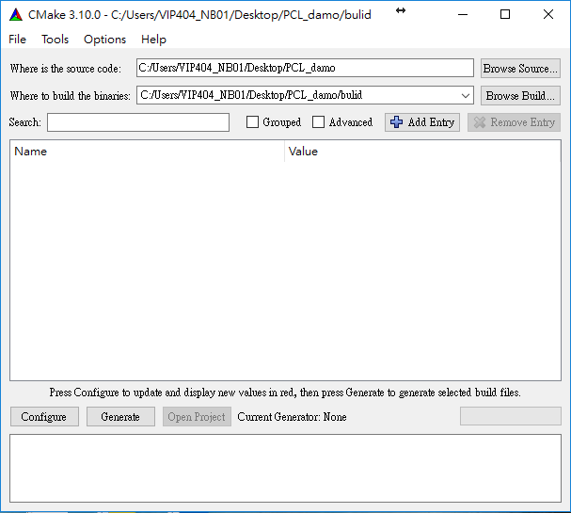
建置PCL環境
開啟Cmake程式
專案路徑
Build資料夾

Slide 19

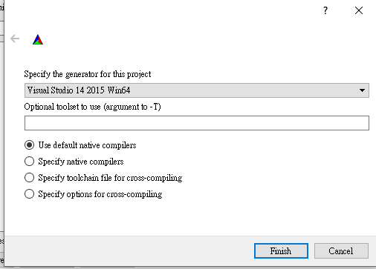

建置PCL環境
先按Configure在按Generate
建置成功資訊

Slide 20
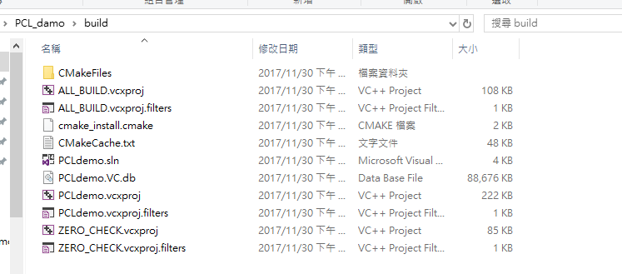
建置PCL環境
進入到build資料夾，即可開啟.sln檔，利用VisualStido編輯CPP檔(記得安裝VSC++)

Slide 21
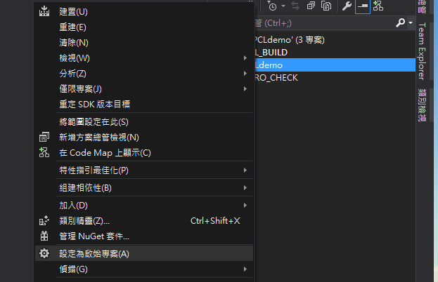
建置PCL環境
編輯完程式後，執行前需在方案總管將自己的專案設為起始專案

Slide 22
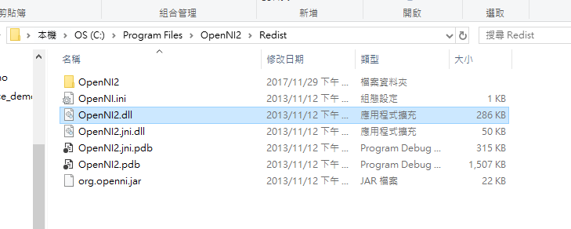
建置PCL環境
若執行程式有需要使用到OpenNI，須至OpenNI2/Redist將檔案OpenNI2.dll檔複製到專案build底下

Slide 23
Thanks for your attention

